Slide 1


UNIVERSIDAD TÉCNICA DE MACHALA
UNIDAD ACADÉMICA DE CIENCIAS EMPRESARIALES
TESCUELA DE ECONOMÍA
CARRERA DE ECONOMÍA
INFORMÁTICA APLICADA
INTEGRANTES:
AGUILAR GABRIEL
CRISTHIAN OCHOA
SAENS CLAUDIA
CURSO:
5TO NIVEL ECONOMÍA “A”
DOCENTE:
ING. KLEBER LOAYZA
AÑO LECTIVO:
2015-2016

Slide 2
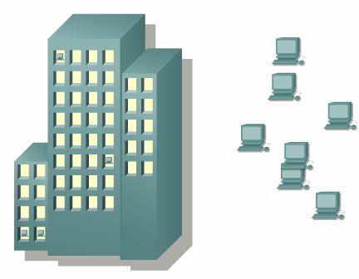
TERMINOLOGÍA DE NETWORKING
REDES DE DATOS
Las redes de datos se desarrollaron principalmente para conectar dos o mas computadoras y de esta manera obtener una forma eficaz de intercambiar o compartir datos.

Slide 3
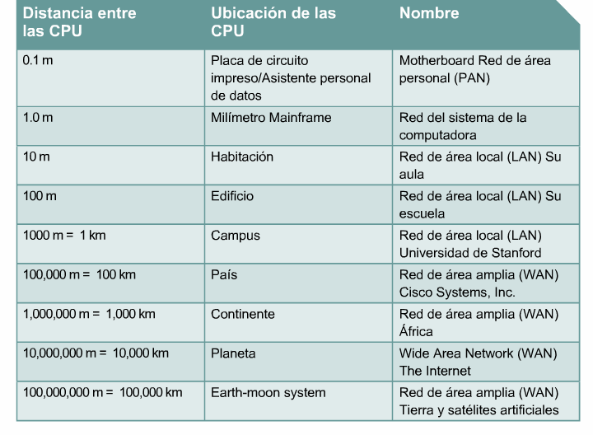

Slide 4
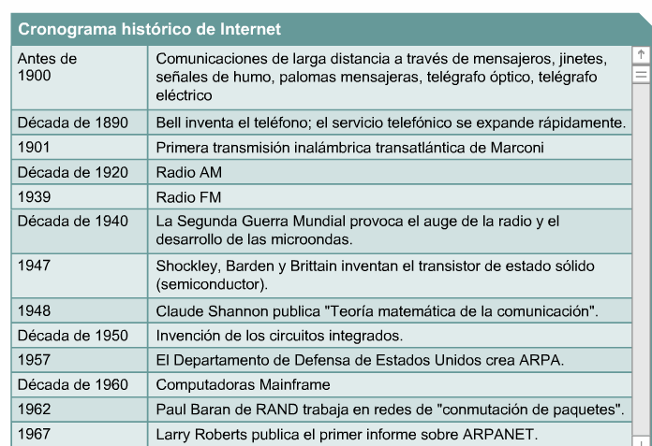
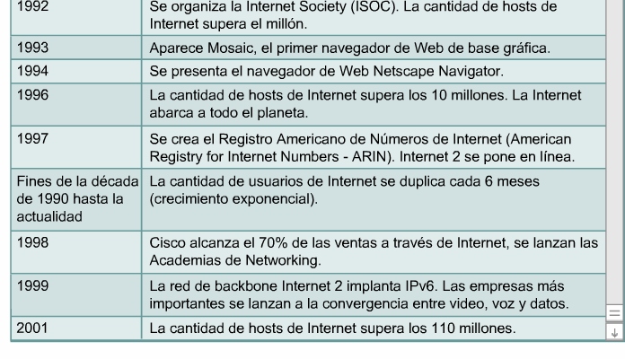
REDES INFORMÁTICAS
HISTORIA DE LAS

Slide 5
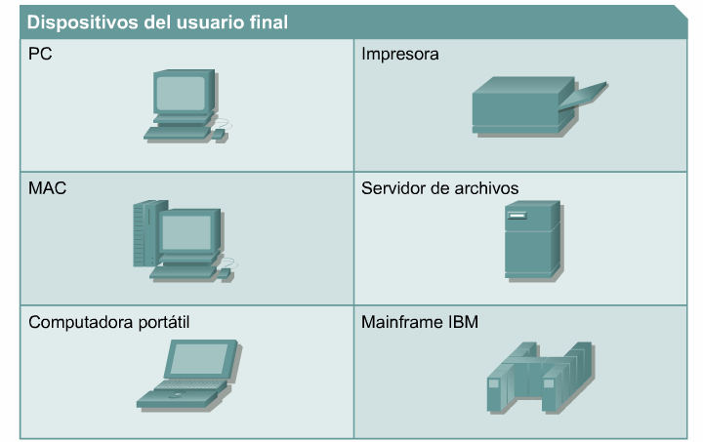
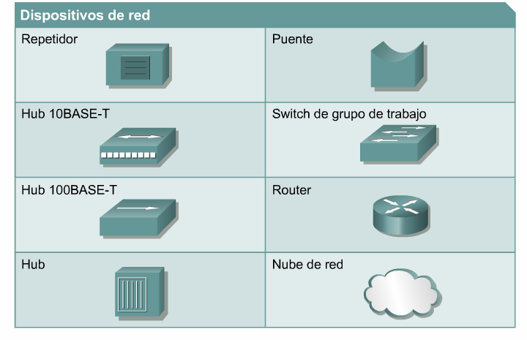
DISPOSITIVOS DE NETWORKING
El primer grupo está compuesto por los dispositivos de usuario incluyen los computadores, impresoras, escáneres, y demás dispositivos que brindan servicios directamente al usuario.
El segundo grupo está formado por los dispositivos de red. Los dispositivos de red son todos aquellos que conectan entre sí a los dispositivos de usuario final, posibilitando su intercomunicación.

Slide 6
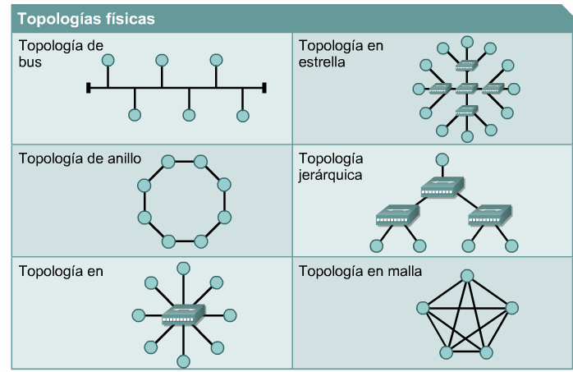
TOPOLOGÍA DE RED
La topología de red define la estructura de una red. Una parte de la definición topológica es la topología física, que es la disposición real de los cables o medios. La otra parte es la topología lógica, que define la forma en que los hosts acceden a los medios para enviar datos. Las topologías físicas más comúnmente usadas son las siguientes:

Slide 7
PROTOCOLOS DE RED
Los protocolos controlan todos los aspectos de la comunicación de datos, que incluye lo siguiente:
• Cómo se construye la red física
• Cómo los computadores se conectan a la red
• Cómo se formatean los datos para su transmisión
• Cómo se envían los datos
• Cómo se manejan los errores

Slide 8
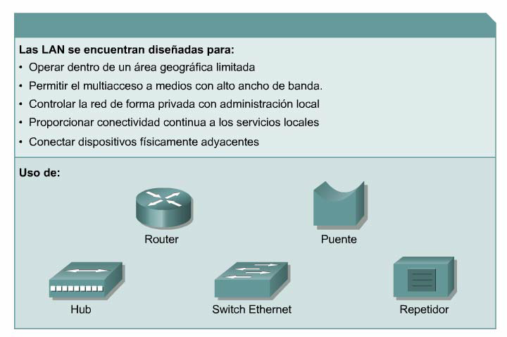
REDES DE ÁREA LOCAL (LAN)
Las LAN constan de los siguientes componentes:
• Computadores
• Tarjetas de interfaz de red
• Dispositivos periféricos
• Medios de networking
• Dispositivos de networking
Algunas de las tecnologías comunes
de LAN son:
• Ethernet
• Token Ring
• FDDI

Slide 9
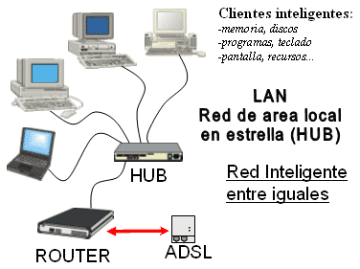
Redes de área local (LAN)
Las LAN constan de los siguientes componentes:
Computadores
• Tarjetas de interfaz de red
• Dispositivos periféricos
• Medios de networking
• Dispositivos de networking

Slide 10
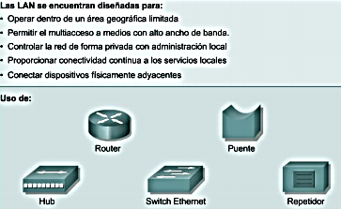
Las LAN permiten a las empresas aplicar tecnología informática para compartir localmente archivos e impresoras de manera eficiente, y posibilitar las comunicaciones internas.
Un buen ejemplo de esta tecnología es el correo electrónico.
Los que hacen es conectar los datos, las comunicaciones locales y los equipos informáticos. Algunas de las tecnologías comunes de LAN son:
• Ethernet
• Token Ring
• FDD

Slide 11
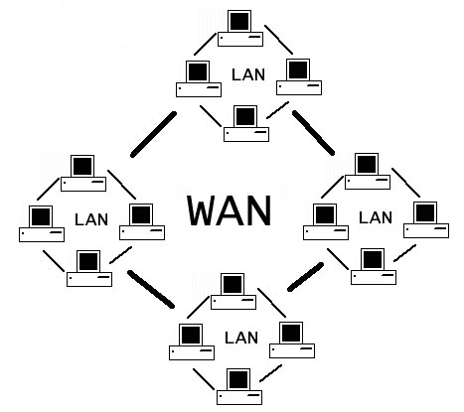
Redes de área amplia (WAN)
Las WAN interconectan las LAN, que a su vez proporcionan acceso a los computadores o a los servidores de archivos ubicados en otros lugares. Como las WAN conectan redes de usuarios dentro de un área geográfica extensa, permiten que las empresas se comuniquen entre sí a través de grandes distancias.
Las WAN permiten que los computadores, impresoras y otros dispositivos de una LAN compartan y sean compartidas por redes en sitios distantes. Las WAN proporcionan comunicaciones instantáneas a través de zonas geográficas extensas.

Slide 12
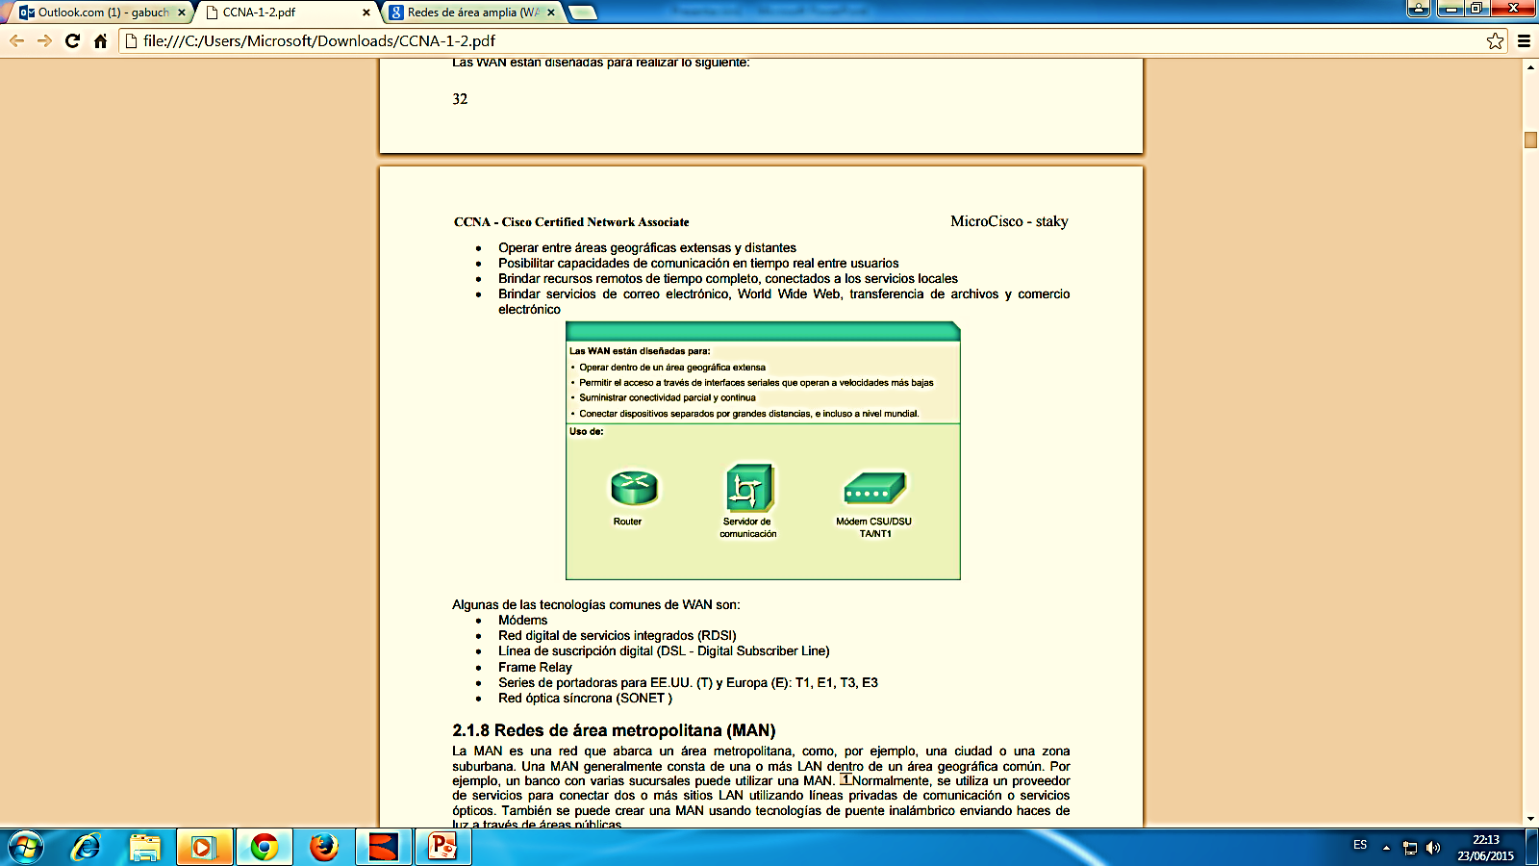
Las WAN están diseñadas para realizar lo siguiente:
Operar entre áreas geográficas extensas y distantes
• Posibilitar capacidades de comunicación en tiempo real entre usuarios
• Brindar recursos remotos de tiempo completo, conectados a los servicios locales
• Brindar servicios de correo electrónico, World Wide Web, transferencia de archivos y comercio electrónico

Slide 13
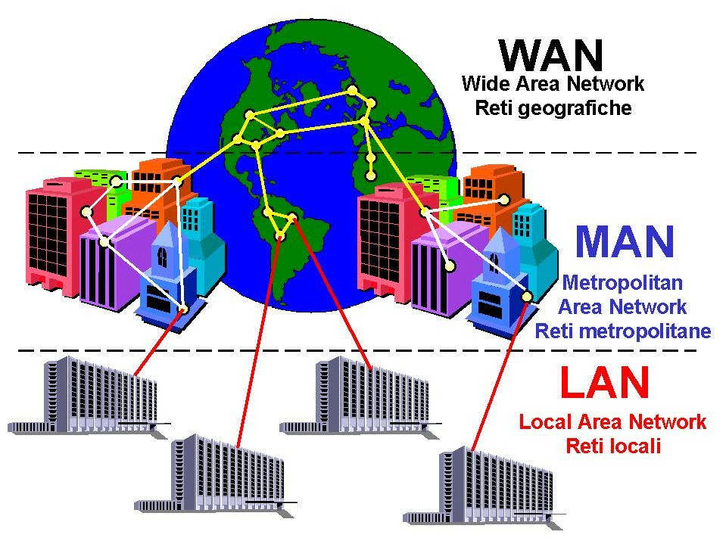
Redes de área metropolitana (MAN)
La MAN es una red que abarca un área metropolitana, como, por ejemplo, una ciudad o una zona suburbana. Una MAN generalmente consta de una o más LAN dentro de un área geográfica común.

Slide 14
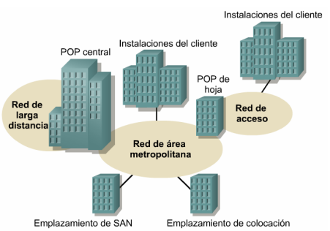
Por ejemplo, un banco con varias sucursales puede utilizar una MAN. Normalmente, se utiliza un proveedor de servicios para conectar dos o más sitios LAN utilizando líneas privadas de comunicación o servicios ópticos. También se puede crear una MAN usando tecnologías de puente inalámbrico enviando haces de luz a través de áreas públicas.

Slide 15
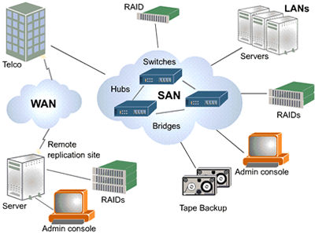
Redes de área de almacenamiento (SAN)
Una SAN es una red dedicada, de alto rendimiento, que se utiliza para trasladar datos entre servidores y recursos de almacenamiento. Al tratarse de una red separada y dedicada, evita todo conflicto de tráfico entre clientes y servidores.

Slide 16
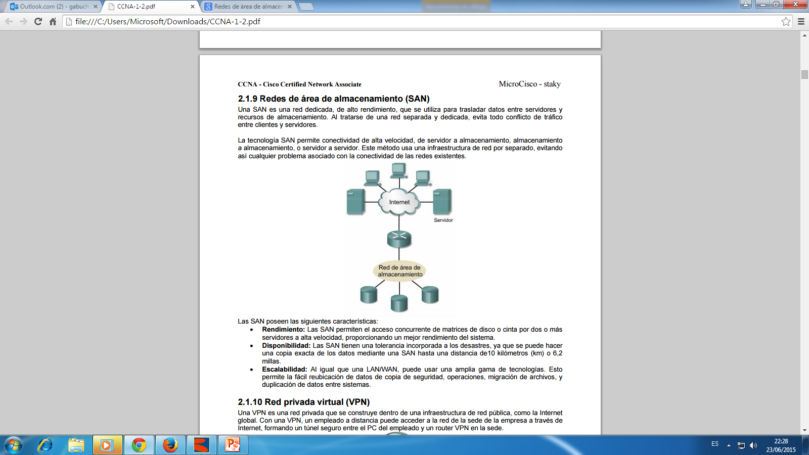
La tecnología SAN permite conectividad de alta velocidad, de servidor a almacenamiento, almacenamiento a almacenamiento, o servidor a servidor. Este método usa una infraestructura de red por separado, evitando así cualquier problema asociado con la conectividad de las redes existentes.

Slide 17
Las SAN poseen las siguientes características:
• Rendimiento:
Las SAN permiten el acceso concurrente de matrices de disco o cinta por dos o más servidores a alta velocidad, proporcionando un mejor rendimiento del sistema.
• Disponibilidad:
Las SAN tienen una tolerancia incorporada a los desastres, ya que se puede hacer una copia exacta de los datos mediante una SAN hasta una distancia de10 kilómetros (km) o 6,2 millas.
• Escalabilidad: Al igual que una LAN/WAN, puede usar una amplia gama de tecnologías. Esto permite la fácil reubicación de datos de copia de seguridad, operaciones, migración de archivos, y duplicación de datos entre sistemas.

Slide 18
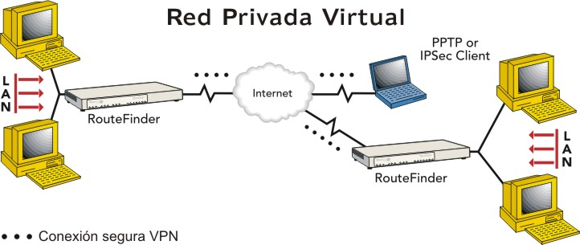
Red privada virtual (VPN)
Una VPN es una red privada que se construye dentro de una infraestructura de red pública, como la Internet global. Con una VPN, un empleado a distancia puede acceder a la red de la sede de la empresa a través de Internet, formando un túnel seguro entre el PC del empleado y un router VPN en la sede.

Slide 19
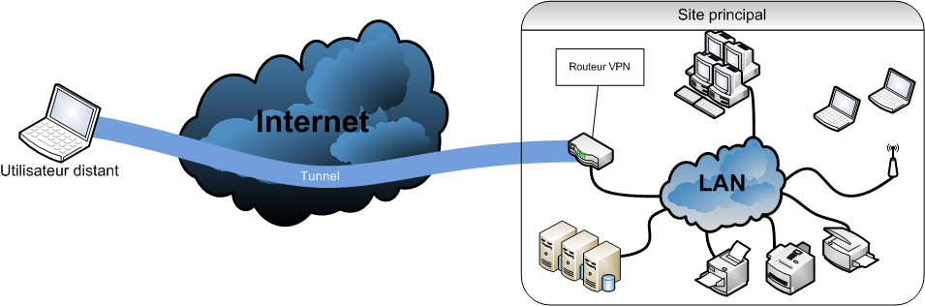
Tecnología de red que permite una extensión de red local sobre una red pública (internet)
La VPN nos permitirá trabajar como si estuviésemos en la red local, es totalmente transparente para el usuario
VPN

Slide 20
VENTAJAS
La Confidencialidad de los datos
Integridad de los datos
La Autenticación y Autorización
Velocidad
Costos

Slide 21
REDES INTERNAS
Y EXTERNAS

Slide 22
RED INTERNA
Es una red de ordenadores privados que utiliza tecnología Internet para compartir dentro de una organización parte de sus sistemas de información y sistemas operacionales.
están diseñadas para permitir el acceso por usuarios con privilegios de acceso a la LAN interna de la organización. Dentro de una red interna, los servidores de Web se instalan en la red. La tecnología de navegador se utiliza como interfaz común para acceder a la información, por ejemplo datos financieros o datos basados en texto y gráficos que se guardan en esos servidores.

Slide 23
RED EXTERNA
es un conjunto de ordenadores conectados entre sí cuya ubicación física puede estar en diferentes edificios, localidades e incluso países; a este tipo de red pertenecería internet, aunque, dada su amplitud, se la considera ya como una red global
hacen referencia a aplicaciones y servicios basados en la red interna, y utilizan un acceso extendido y seguro a usuarios o empresas externas Este acceso generalmente se logra mediante contraseñas, identificaciones de usuarios, y seguridad a nivel de las aplicaciones.

Slide 24
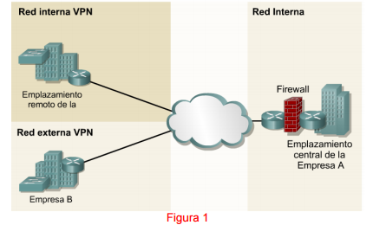
DESCRIPCION GRÁFICA DE LAS REDES INTERNAS Y EXTERNAS

Slide 25
ACHO DE BANDA: IMPORTANCIA
El ancho de banda se define como la cantidad de información que puede fluir a través de una conexión de red en un período dado

Slide 26
RAZONES
El ancho de banda es finito
El ancho de banda no es gratuito.
El ancho de banda es un factor clave a la hora de analizar el rendimiento de una red, diseñar nuevas redes y comprender la Internet.
La demanda de ancho de banda no para de crecer.

Slide 27
El escritorio
El ancho de banda se define como la cantidad de información que puede fluir a través de una red en un período dado. La idea de que la información fluye, sugiere dos analogías que podrían facilitar la visualización del ancho de banda en una red. Ya que se dice que el agua y el tráfico fluyen, vea las siguientes analogías:

Slide 28
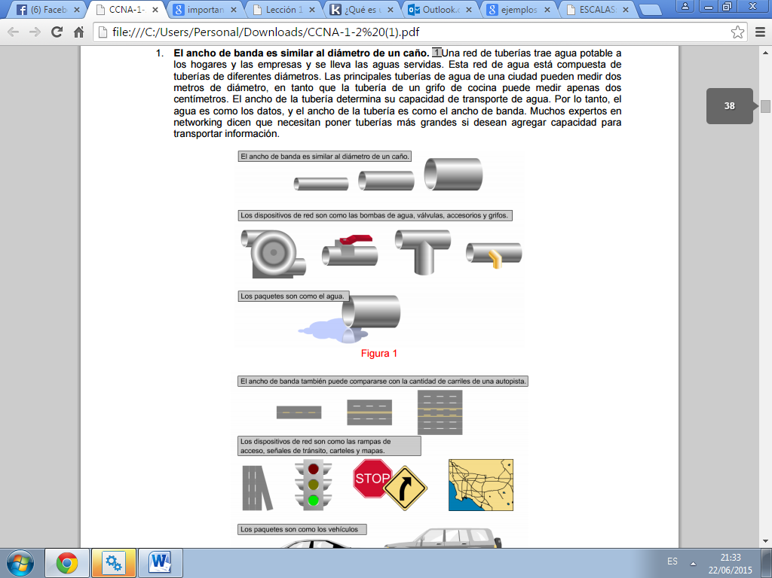
ANALOGÍAS
El ancho de banda también puede compararse con la cantidad de carriles de una autopista.

Slide 29
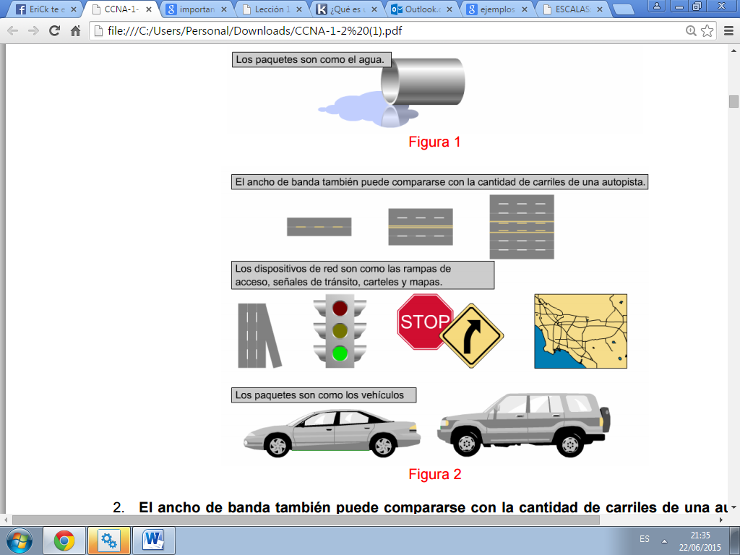
El ancho de banda también puede compararse con la cantidad de carriles de una autopista.

Slide 30
MEDICIÓN
En los sistemas digitales, la unidad básica del ancho de banda es bits por segundo (bps). El ancho de banda es la medición de la cantidad de información, o bits, que puede fluir desde un lugar hacia otro en un período de tiempo determinado, o segundos.
El ancho de banda de una red generalmente se describe en términos de miles de bits por segundo (kbps), millones de bits por segundo (Mbps), miles de millones de bits por segundo (Gbps) y billones de bits por segundo (Tbps).

Slide 31
Tabla de medición
Bits por segundo: es una unidad de ancho de banda Por supuesto, si la comunicación se produjera a esta velocidad, 1 bit por 1segundo, sería demasiado lenta. Imagínese si tratara de enviar el código ASCII correspondiente a su nombre y dirección.
Unidad | Abreviatura | Equivalencia
Bit por segundo | bps | 1 bps= unidad fundamental
Kilobit por segundo | Kbps | 1Kbps= 1000 bps
Megabit por segundo | Mbps | 1Mbps= 1,000,000 bps
Gigabit por segundo | Gbps | 1Gbps= 1,000,000,000 bps
Terabit por segundo | Tbps | 1 Tbps=1,000,000,000,000 bps

Slide 32
limitaciones
El ancho de banda varía según el tipo de medio, además de las tecnologías LAN y WAN utilizadas. Las señales se transmiten a través de cables de cobre de par trenzado, cables coaxiales, fibras ópticas, y por el aire. Las diferencias físicas en las formas en que se transmiten las señales son las que generan las limitaciones fundamentales en la capacidad que posee un medio dado para transportar información.
El verdadero ancho de banda de una red queda determinado por una combinación de los medios físicos y las tecnologías seleccionadas para señalizar y detectar señales de red

Slide 33
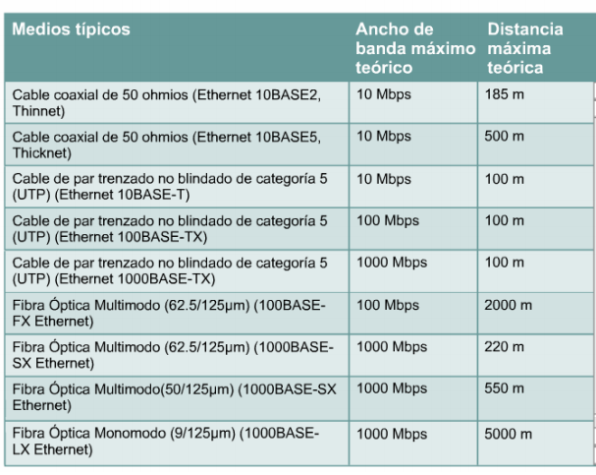
La figura muestra algunos tipos comunes de medios de networking y los límites de distancia y ancho de banda al usar la tecnología de networking indicada

Slide 34
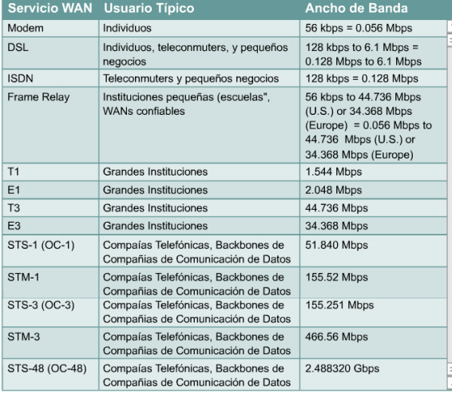
La figura resume los servicios WAN comunes y el ancho de banda asociado con cada servicio.

